Slide 1
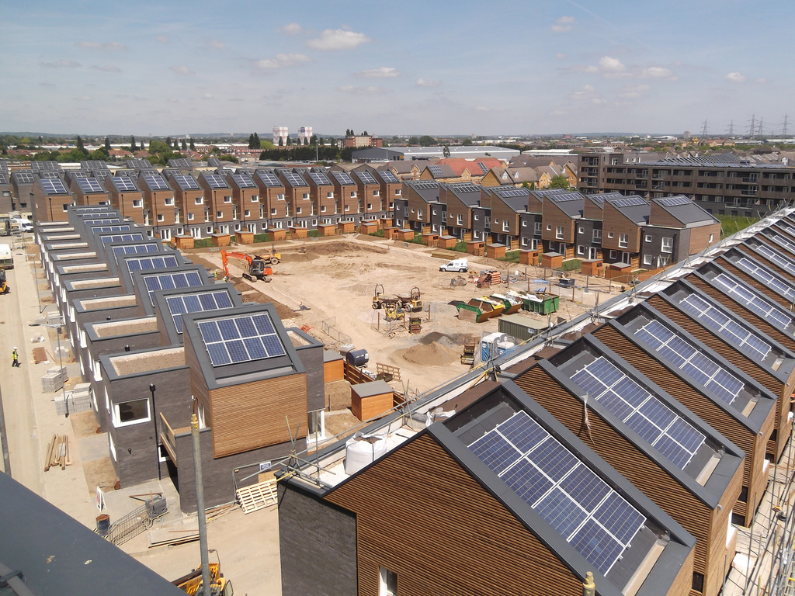
Share Energy, Improve Your Life
S.E.I.L
Share Energy, Improve Your Life
Genilton Cleiton F Silva

Slide 2
- Sistema energético global 2040
- Compromissos do acordo de Paris
- Campeões das próximas décadas
- Mix global de energia x riscos de segurança
https://www.iea.org/bookshop/720-World_Energy_Outlook_2016

Slide 3

Possible investors in the project
Power companies
Home users
Large energy consumers

